Slide 1
Единообразное написание корня в однокоренных словах.
Учитель: Уколова Е.Д.

Slide 3
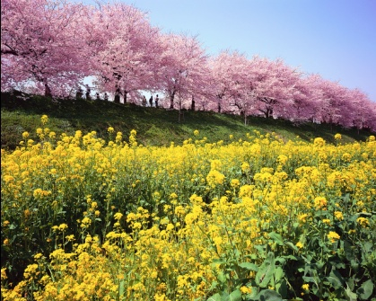
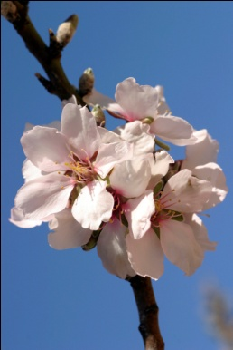
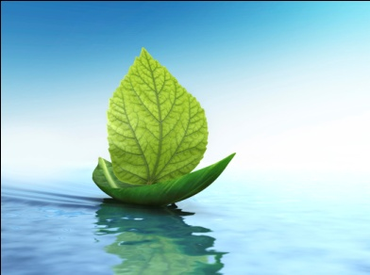
Весна всему свой голос дарит-воде, листве, земле,-всему!
Кострам в лесу и птичьей паре, глазам и сердцу моему!

Slide 4

Минутка чистописания

Slide 5
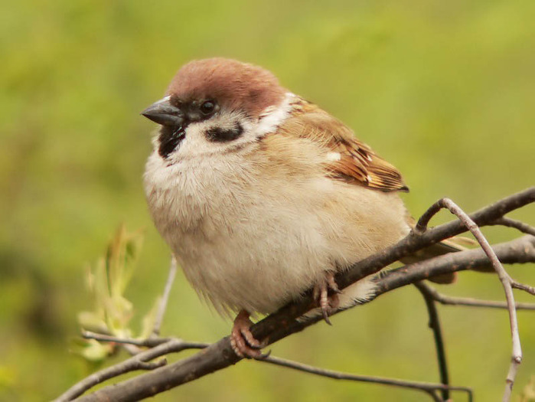
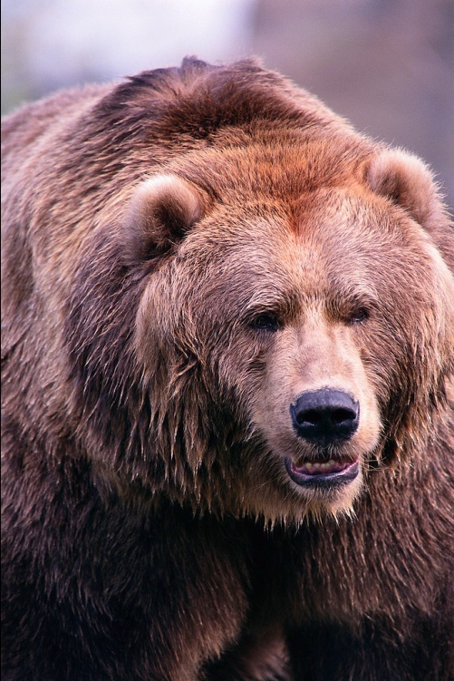
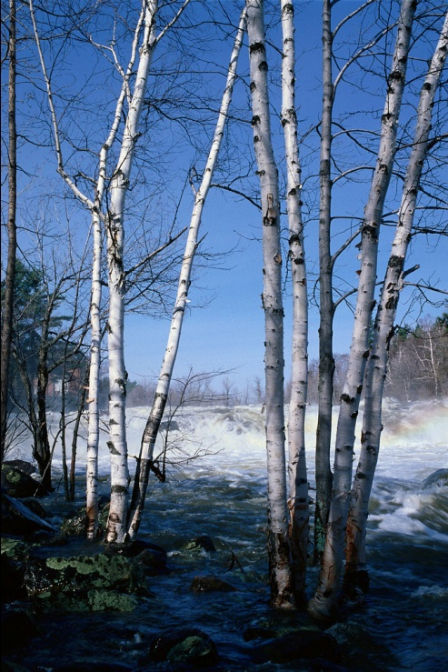
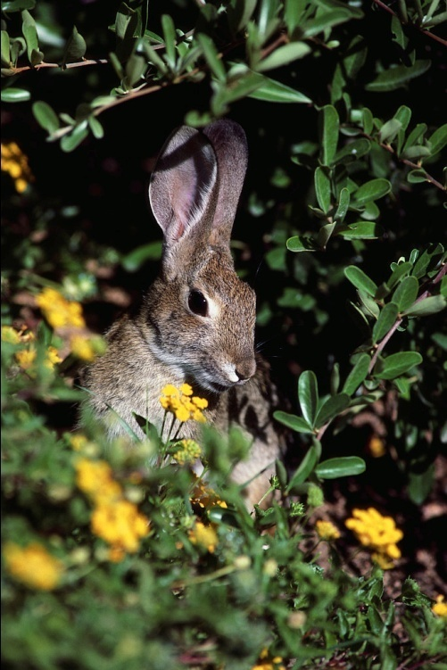

Slide 6
Вспомним
Состав слова
корень
приставка
суффикс
основа
окончание

Slide 7

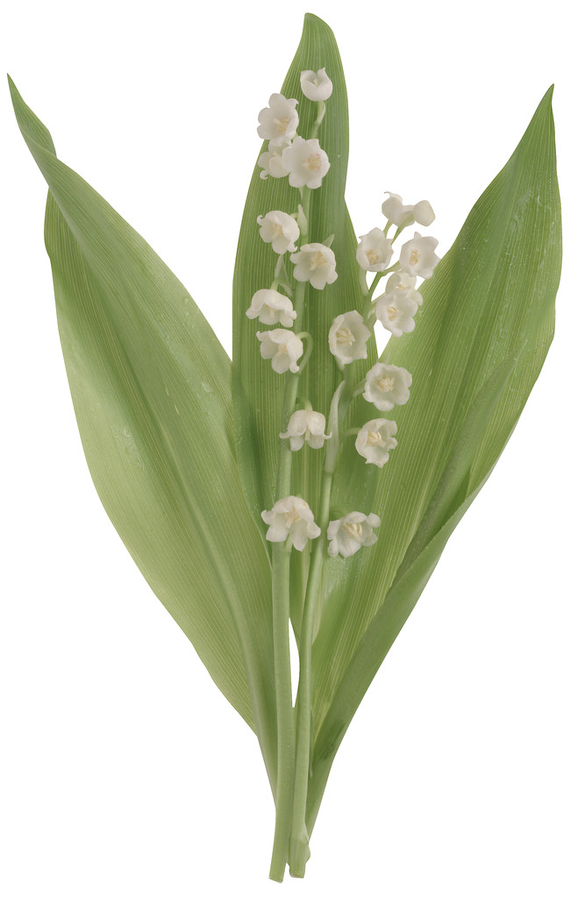

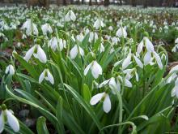

Slide 8
